Slide 1

Módulo 1
ANÁLISIS DE
COMUNIDAD
Sesiones:
Seguimiento al módulo anterior
Base bíblica para el análisis de la comunidad
Herramientas para el análisis de la comunidad
  Análisis de contactos según círculos deinfluencia
  Análisis de la zona de plantación
Aplicación, plan de acción y metas

Slide 2

OBJETIVO GENERAL
Al finalizar este módulo el plantador estará en capacidad de: Describir la realidad y las necesidades del contexto de su zona de plantación. Usar las herramientas sugeridas para este ejercicio. Practicar en el aula las herramientas para el análisis del contexto de su zona de plantación.
DINÁMICA DEL MATERIAL
CAPACITADOR | PAREJAS | GRUPOS | INDIVIDUAL | EXPOSICIÓN | VOLUNTARIO

Slide 3
I. SEGUIMIENTO AL MÓDULO ANTERIOR
DEVOCIONAL | TESTIMONIOS | ORACIÓN | REPORTES ABC`S

Slide 4
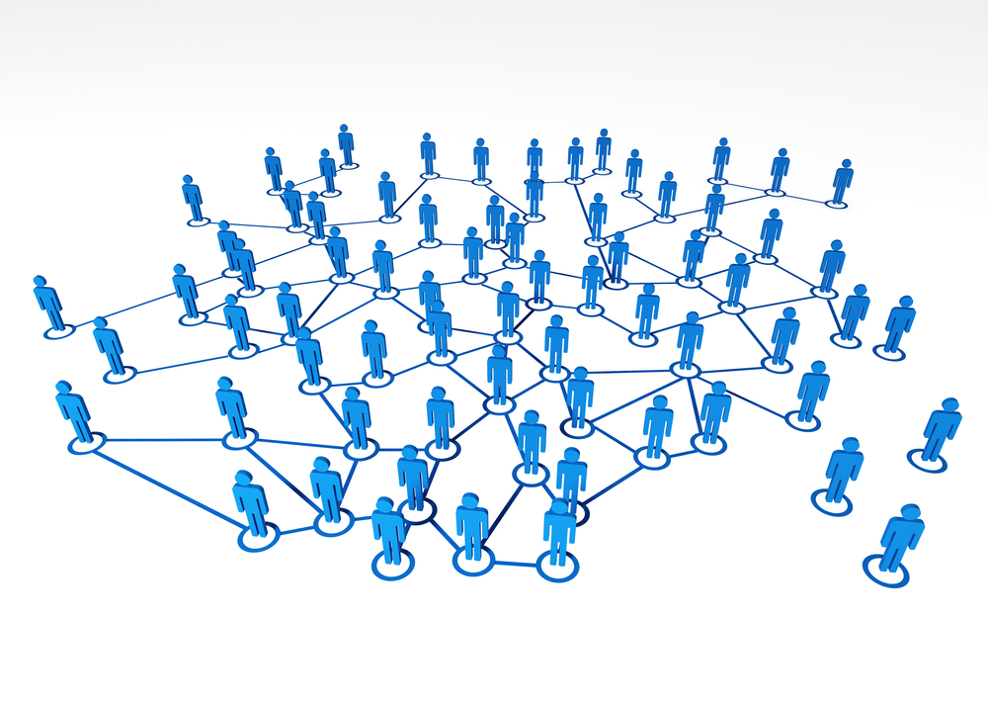
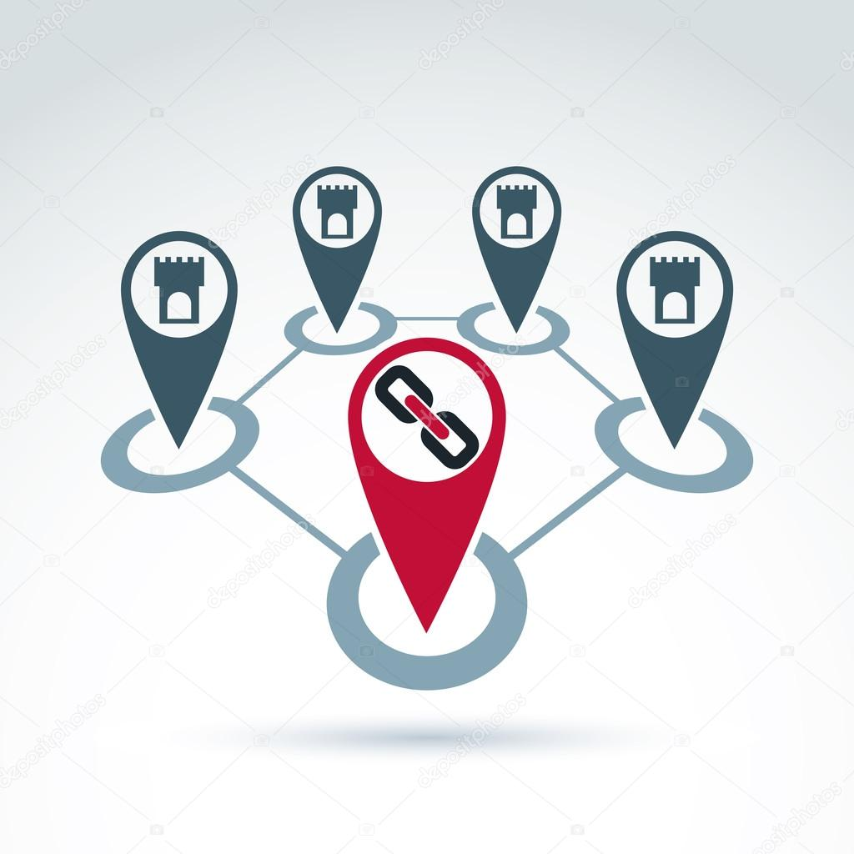
II. BASE BÍBLICA PARA EL ANÁLISIS DE LA COMUNIDAD
RELACIONAL/URBANO
GEOGRÁFICO/LOCAL
Lucas 5:27-32
Lucas 19:1-10
Hechos 9:3-19
Hechos 10:9-34
Números 13:1-2
Números 13:17-20a
Nehemías 2:11-16
Hechos 17:16-23

Slide 5
II. BASE BÍBLICA PARA EL ANÁLISIS DE LA COMUNIDAD
CÍRCULOS
DE INFLUENCIA
VECINOS
COMPAÑEROS
Juan 4:28-29
OTROS
Hechos 16:34
PARIENTES
AMIGOS
Hechos 10:24
FAMILIA
Marcos 5:19

Slide 6
III. HERRAMIENTAS PARA EL ANÁLISIS DEL LA COMUNIDAD
ANÁLISIS DE CONTACTOS SEGÚN CÍRCULOS INFLUENCIA
NOMBRE | ÚLTIMO CONTACTO | PREPARANDO LA CONEXIÓN | PRIMERA CONEXIÓN | EXPECTATIVA DE LA CONEXIÓN
 | .
Aníbal Campos
Hace tres semanas
en el Centro comercial,
estaba a punto de
graduarse
Su número telefónico es 3058676788.
Suelo encontrarlo en el banco del centro comercial.
Amigo en Facebook
Me contacté telefónicamente. Se encuentra bien, terminando su tesis. Trabaja en un ministerio estatal.
Señor, bendice a Aníbal. Espero que llegue a conocerte y sea uno de mis primeros discípulos multiplicadores.

Slide 7






III. HERRAMIENTAS PARA EL ANÁLISIS DEL
LA COMUNIDAD
ANÁLISIS DE LA ZONA DE PLANTACIÓN
Caminata de oración
Mapa de la zona de plantación
Entrevista
Resumen

Slide 8
IV. APLICACIÓN, PLAN DE ACCIÓN Y METAS
Aplicar la herramienta de análisis de la comunidad a su zona de plantación.
Preparar un devocional sobre “la oración en la vida del plantador”.

Slide 9
EN EL MÓDULO 2
NUEVOS CONTACTOS Y CONVERSIONES
Al finalizar este módulo el participante estará en capacidad de: Entender el proceso evangelizador, inspirado en una teología bíblica de la misión de Dios, consciente del contenido del evangelio y usando herramientas prácticas hacia la plantación de la nueva iglesia.
RESUMEN MÓDULO 1
HABILIDAD
Análisis de la comunidad
HERRAMIENTA
Análisis de círculos
de influencia
Análisis de zona
de plantación
TAREA
Análisis de la comunidad

